Slide 1
Сравнитель рук в покере
Программа генерирует два набора по 5 карт, определяет их комбинации и сравнивает их по правилам Покера

Slide 2
Правила Игры
От 2 до 10 человек
Каждому игроку раздается по 2 карты
Торговля
Флоп – три общие карты
Терн – четвертая общая карта
Ривер – пятая общая карта
Вскрытие карт и выявление победителя

Slide 3
Как можно забрать банк?
На вскрытии показать комбинацию карт, которая бьет комбинации оппонентов.
Сделать ставку, которую никто не уровняет и все сбросят свои карты.

Slide 4
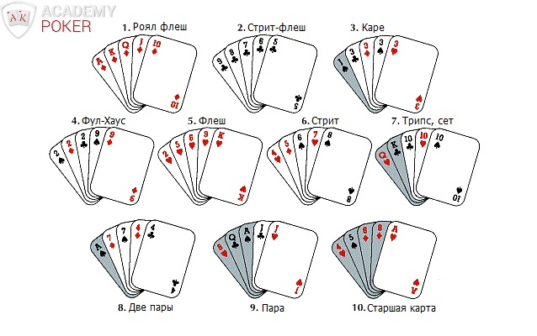
Комбинации карт

Slide 5
Условие Задачи
Программа генерирует два набора по 5 карт, определяет их комбинации и сравнивает их по правилам покера.

Slide 6
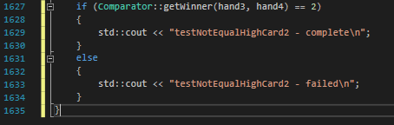
Первая Проблема
Весь код, все решение, все функции в ОДНОМ файле

Slide 7
Структура
Table
Card
Hand
Comparator
Library
Output

Slide 8
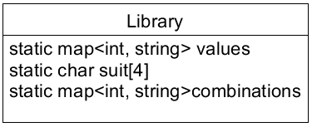
0 - "HIGT CARD"
1 - "PAIR"
2 - "TWO PAIR"
3 - "THREE OF A KIND"
4 - "STRAIGHT"
5 - "FLUSH"
6 - "FULL HOUSE"
7 - "FOUR OF A KIND"
8 - "STRAIGHT FLUSH"
9 - "ROYAL FLUSH"
0 - "2“ 1 - "3"
2 - "4“ 3 - "5"
4 - "6“ 5 - "7"
6 - "8“ 7 - "9"
8 - "10“ 9 - "J"
10 - "Q“ 11 - "K"
12 - "A"

Slide 9
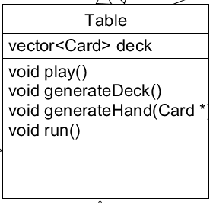

Slide 10
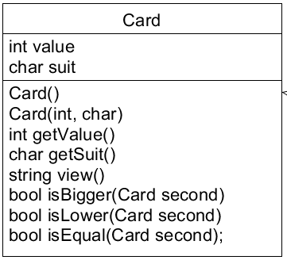

Slide 11
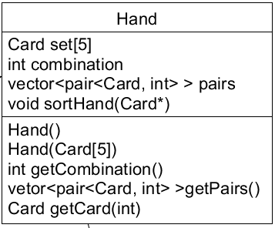

Slide 12
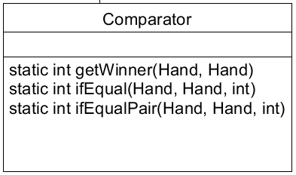

Slide 13
